Slide 1
РЕАЛЬНІ КРИСТАЛИ
Ідеальні та реальні кристали. Типи дефектів. Точкові дефекти. Дефекти по Шотткі та Френкелю. Центри забарвлення. Термодинаміка та рух точкових дефектів. Одномірні дефекти. Дислокації. Дво- та тримірні дефекти. Взаємодія дефектів. Вплив дефектів на властивості твердих речовин.

Slide 2
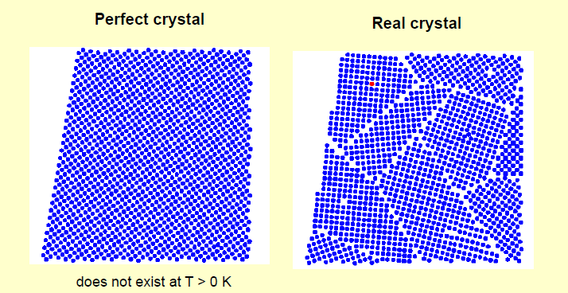
Perfect crystal - every atom of the same type in the correct equilibrium position (does not exist at T > 0 K)
Real crystal - all crystals have some imperfections – defects most atoms are in ideal locations, a small number are out of place
• Intrinsic defects – present for thermodynamic reasons
• Extrinsic defects – not required by thermodynamics, can be controlled by purification or synthetic conditions
• Chemical defects (foreign atom, mixed crystals, non-stoichiometry)
• Geometrical defects (vacancy, interstitials, dislocations, boundaries, surface)
Defects dominate the material properties: Mechanical, Chemical, Electrical, Diffusion
Defects can be added intentionally

Slide 3
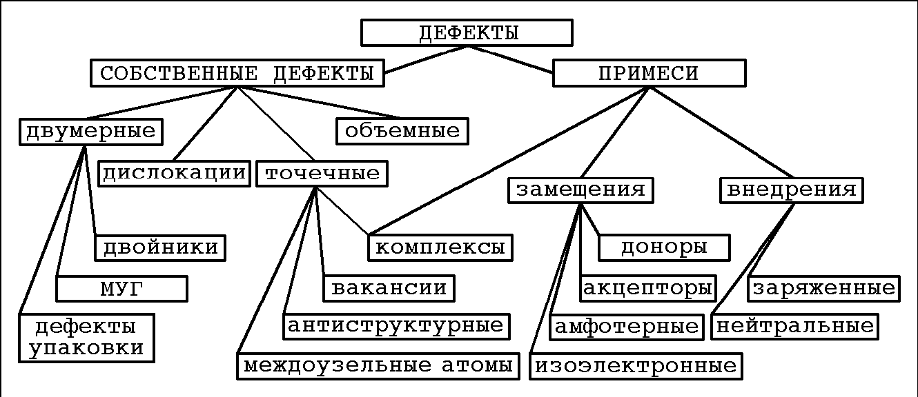

Slide 4
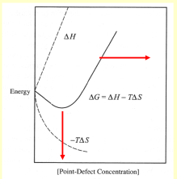


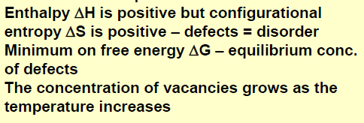

Slide 5
RÁCSHIBÁK OSZTÁLYOZÁSA
Ponthibák (Nulldimenziós)
(0D) places where an atom is missing or irregularly placed in the lattice structure – lattice vacancies, self-interstitial atoms, substitution impurity atoms, interstitial impurity atoms
Lineáris hibák (Egydimenziós)
(1D) groups of atoms in irregular positions – dislocations
Felületszerű hibák (Kétdimenziós)
(2D) interfaces between homogeneous regions of the material – grain boundaries, stacking faults, external surfaces
Térbeli hibák (Háromdimenziós)
(3D) spaces of foreign matter – pores, inclusions

Slide 6
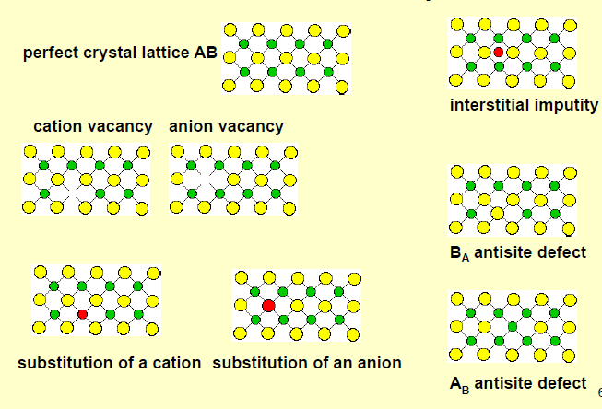
Ponthibák (Nulldimenziós)
Beékelődő atom
Vakancia (hiányhely)
Helyettesitő atom
Rácsközti atom

Slide 7
Класифікація дефектів на основі розмірності
0D
(Точкові)
1D
(Лінійні)
2D
(Поверхневі)
3D
(Об'ємні)
Вакансія
Поверхневі
Тривимірні
Дислокація
Міжфазні
Преципітати
Домішка
Дисклинація
Пустоти
Тріщини
Дефект по Френкелю
Міжзерні
Дефекти
упаковки
Теплові
коливання
Дефект по Шоткі

Slide 8
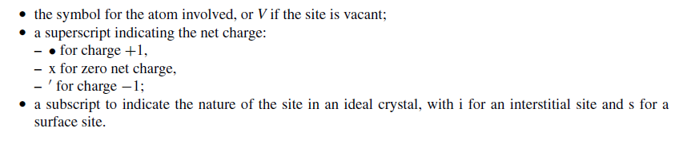
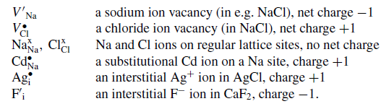

Slide 9
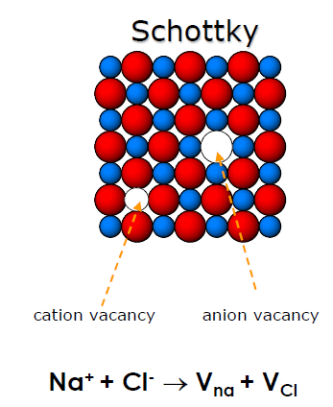
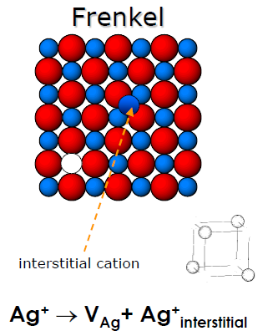

Slide 10
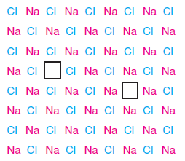




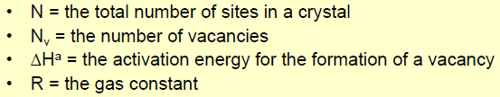
Schottky-féle hibák

Slide 11
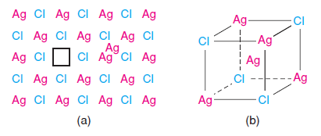

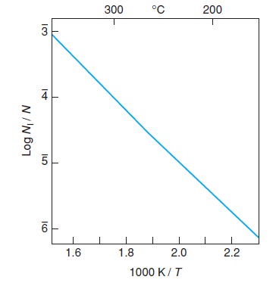
Frenkel-féle hibák
KSz Ag = 8
4 Cl + 4 Ag
AgCl₄ tetraéder - kovalens kötés
polarizáció

Slide 12
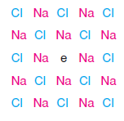
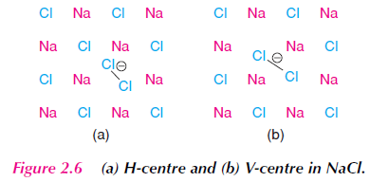
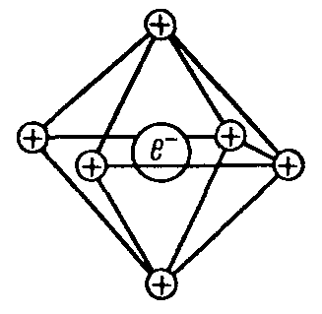
Színes központok

Slide 13
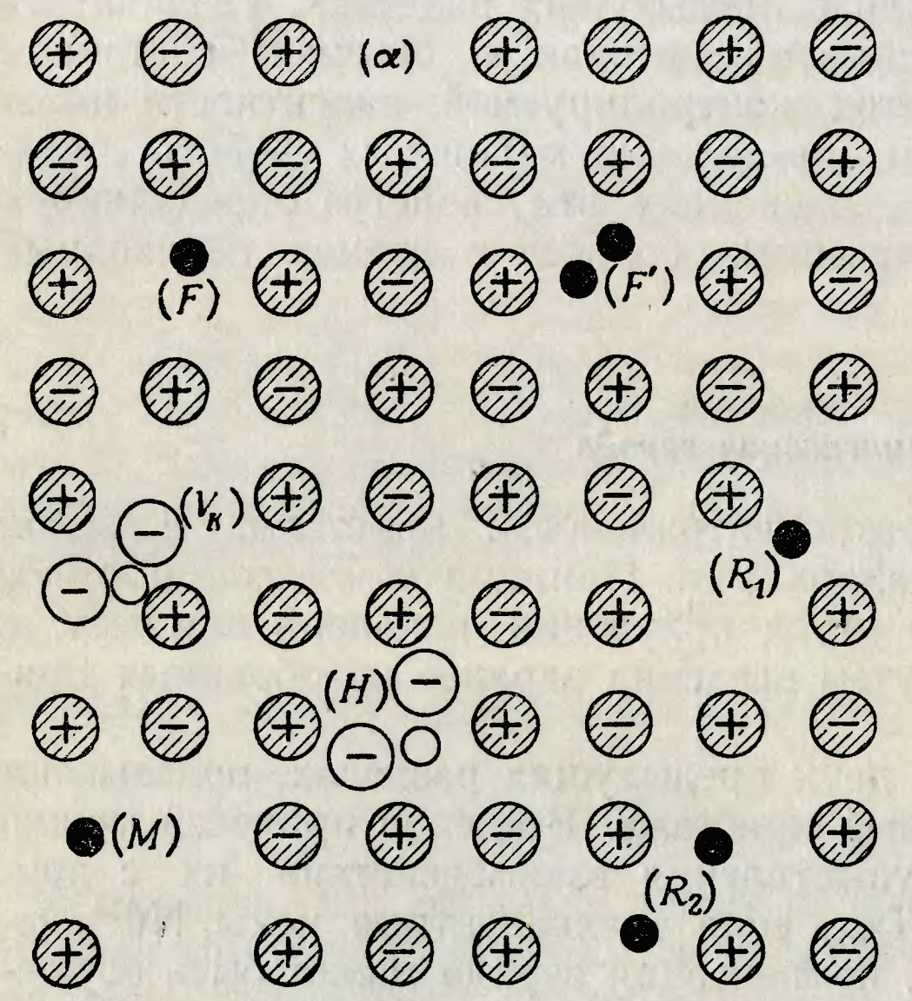
the F'-centre, which is two electrons trapped on an anion vacancy;
(b) the F_{A}-centre, which is an F-centre, one of whose six cationic neighbours is a foreign monovalent cation, e.g. K+ in NaCl;
(c) the M-centre, which is a pair of nearest neighbour F-centres;
(d) the R-centre, which is three nearest neighbour F-centres located on a (111) plane;
(e) ionised or charged cluster centres, such as M+, R+ and R−.

Slide 14
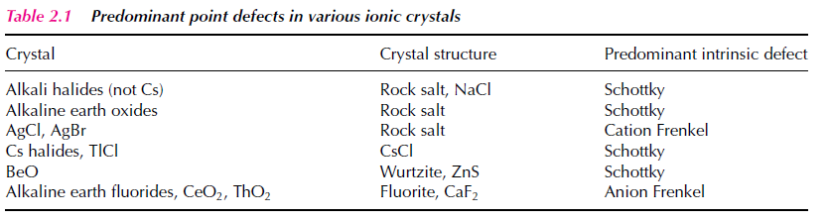
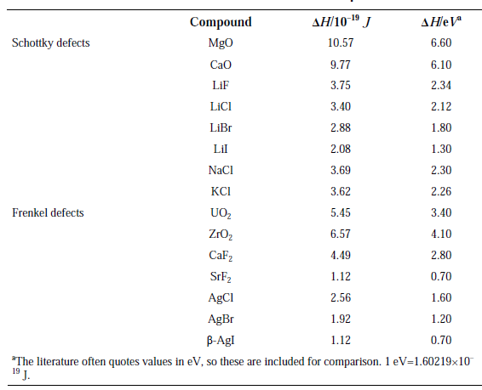

Slide 15
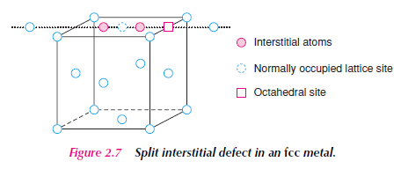
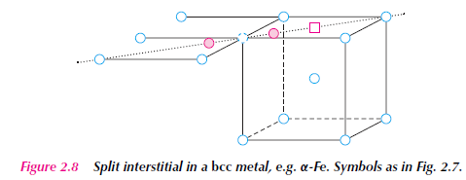

Slide 16
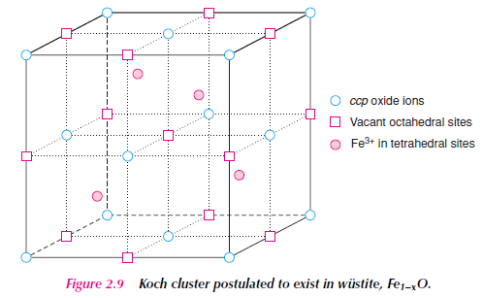





V okt poz
Fe³⁺

Slide 17
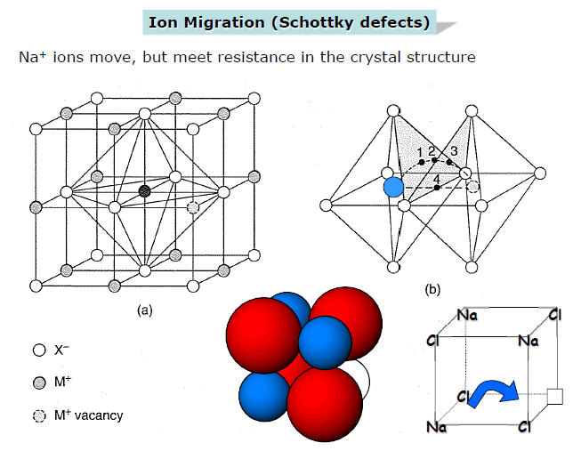

Slide 18
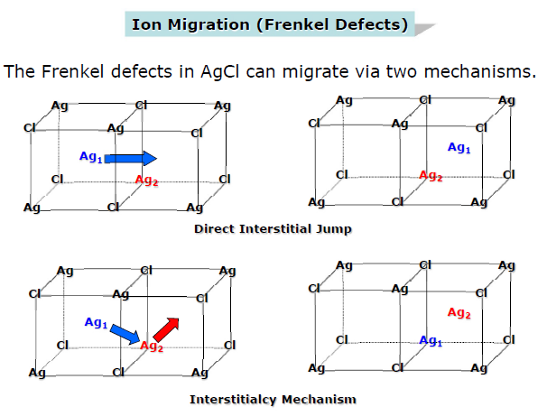

Slide 19
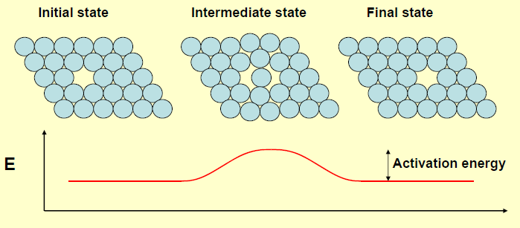

Slide 20
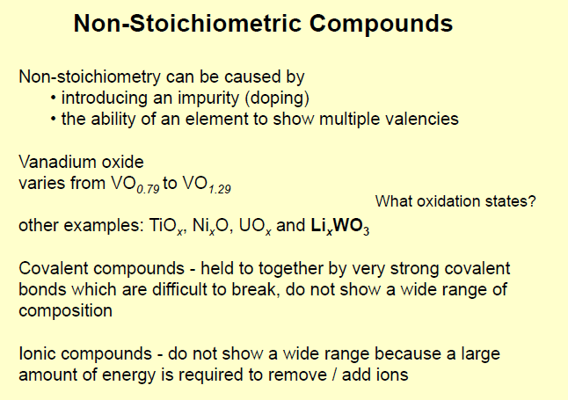

Slide 21
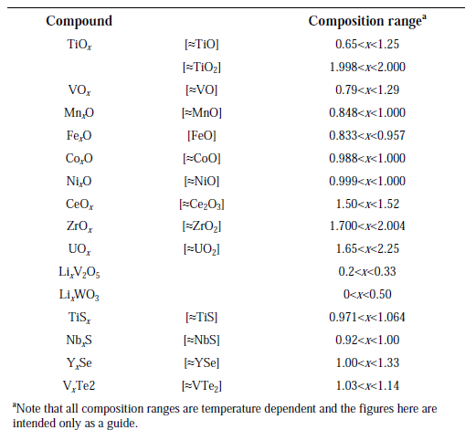

Slide 22

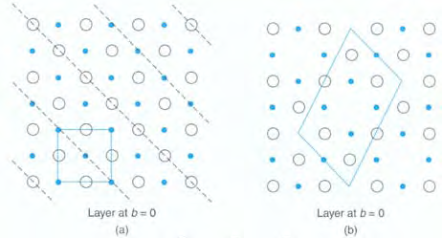

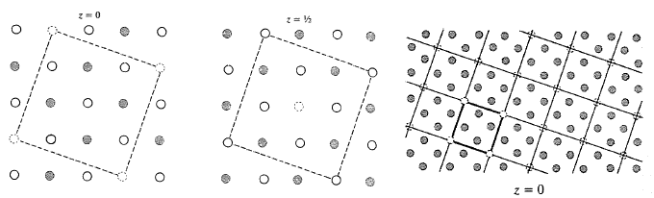


Slide 23
Орієнтаційна невпорядкованість
в кристалах
Орієнтаційний порядок означає, що поворот кристала навколо певної осі сполучає атомні позиції з самими собою. Орієнтаційне розупорядкування може виникнути тоді, коли двоатомні або багатоатомні молекули або іони приймають у кристалічній ґратці дві або більше різних орієнтації. Орієнтаційне розупорядкування має місце в полікристалах або в кристалах при наявності мозаїчної блочності. Однак між позиційним й орієнтаційним розупорядкуванням не завжди можна провести чітке розмежування.

Slide 24
Магнітна невпорядкованість в кристалах
Магнітна невпорядкованість – це невпорядкованість напрямків магнітних спінів, що існує у звичайному парамагнітному стані.
Установлено, що макроскопічно ізотропна аморфна структура припускає лише чотири типи магнітного впорядкування: упорядкований феромагнетик; невпорядкований феромагнетик; невпорядкований антиферомагнетик і спінове скло. На рис. 1.6 наочно представлена структура таких магнетиків. Відмітимо, що, хоча з теорії випливає можливість існування аморфного антиферомагнетика, експериментально такого типу магнітного впорядкування для аморфних зразків не було виявлено.
а
б
в
Типи магнітного упорядкування в аморфних структурах:
а – упорядкований феромагнетик, б – неупорядкований феромагнетик,
в – спінове скло.

Slide 25


Композиційне розупорядкування
Кристалічні тверді розчини заміщення відносяться до невпорядкованих систем, у яких атоми кількох типів випадковим чином розміщені у вузлах кристалічної ґратки, прикладом яких служать ТР GeS_{2x}Se_{2–2x}. Невпорядковані тверді розчини заміщення, коли є ідеальна (можливо ефективна) кристалічна ґратка, а невпорядкованість обумовлена тим, що її вузли займають атоми одного із компонентів сплаву з імовірністю, рівною концентрації даного компонента. Імовірність знаходження компонентів в кожному вузлі рівна с і (1 – c), де с – концентрація розчинюваної речовини. У цьому випадку кажуть про безпоря­док заміщення або композиційне розупорядкування. Якщо ж тверді розчини можуть бути одержані як в кристалічному, так і в склоподібному станах, наприклад, GeS_{2x}Se_{2–2x}, то в останньому випадку крім композиційного розупорядкування одночасно має місце і топологічне розупорядкування.
а
б
Композиційне розупорядкування на прикладі твердого розчину заміщення: а – впорядкований ТР, б – невпорядкований ТР.

Slide 26
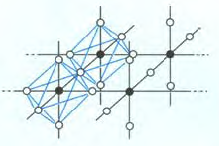
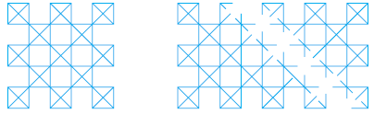
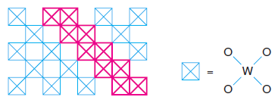


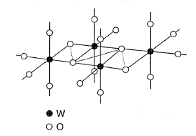
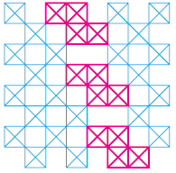

Slide 27
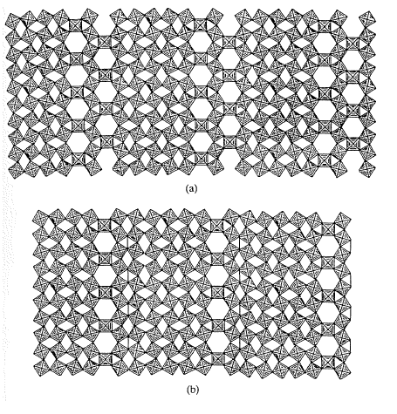
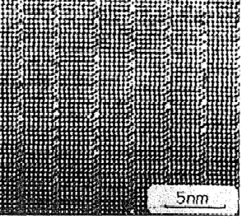

Slide 28
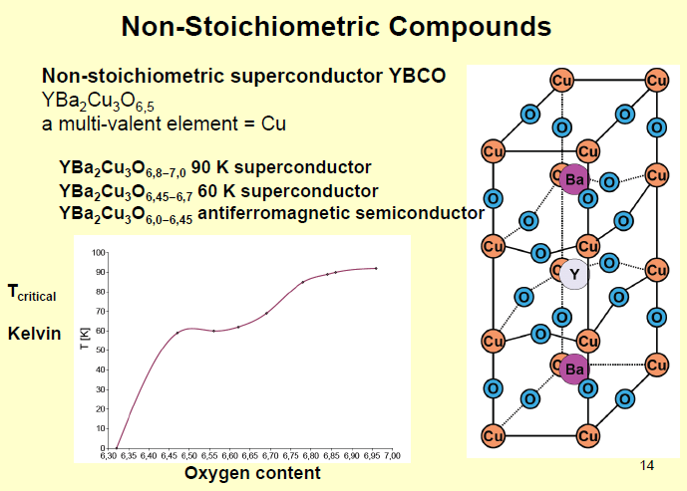

Slide 29
Дислокаційне розупорядкування в кристалах.
Лінійні дислокації
У випадку крайової дислокації порушення правильної періодичності кристалічної ґратки досягається наявністю неповної атомної площини, яка пронизує тільки частину кристала; край цієї «зайвої» площини і являє собою дислокаційну лінію.
Крайові дислокації викликають наступі порушення ґратки:
Локальні поля пружних напруг навколо таких дислокацій, які приводять до зміни ширини забороненої зони. Якщо відстань між окремими дислокаціями більша за період ґратки, то має місце почергове розширення і звуження забороненої зони.
Порушені або ненасичені зв’язки і обумовлені ними просторові заряди та локальні рівні в забороненій зоні.
Області просторового заряду, які утворюються в напівпровідниках і оточують дислокацію у вигляді трубки просторового заряду.

Slide 30

Дислокаційне розупорядкування в кристалах.
Крайові дислокації
Дислокація - це лінійна недосконалість, яка утворює в середині кристала межу зони зсуву.
а
б
ΔE = E₁ – E_{g}
E_{g}
E₁
E_{F}
в
E_{D}
Крайова дислокація (а,б) та зонна структура поблизу
крайової дислокації (в).

Slide 31
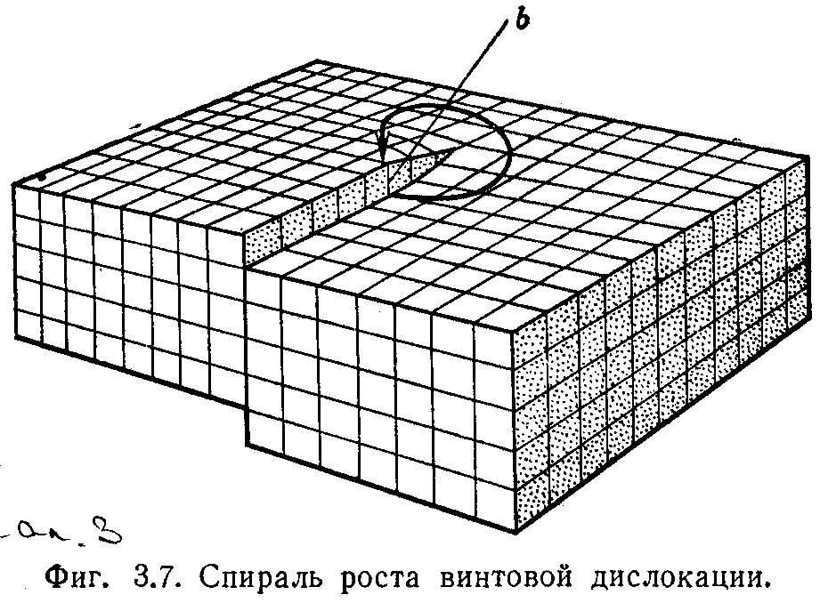
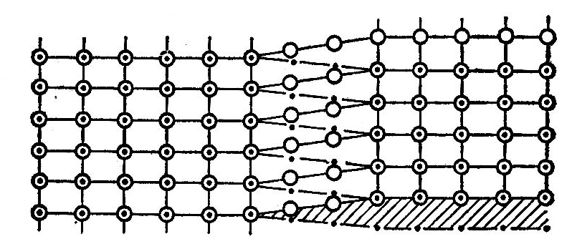
Дислокаційне розупорядкування в кристалах.
Гвинтові дислокації
У гвинтовій дислокації переважає деформація зсуву, тому атоми можуть бути представлені недеформованими кубиками, зміщеними один відносно одного (рис. а). На рис. б показана модель ідеальної гвинтової дислокації та її електронна зонна структура (рис. в). Утворення гвинтової дислокації можна представити наступним чином. Зробимо у кристалі уявний розріз у вертикальній площині, заштрихованій на рис. а і зсунемо ліву область вниз на одну міжатомну відстань. Дислокаційна лінія при цьому буде напрямлена по вертикалі (стрілка на рис. а). При такій конфігурації атомні площини утворюють уздовж дислокаційної лінії свого роду «гвинтову драбину», чим і зумовлена назва такої дислокації.
а
б
в
φ
E₁
E_{F}
E_{g}
E_{g}
Модель ідеальної гвинтової дислокації (а, б) та її зонна структура (в).

Slide 32
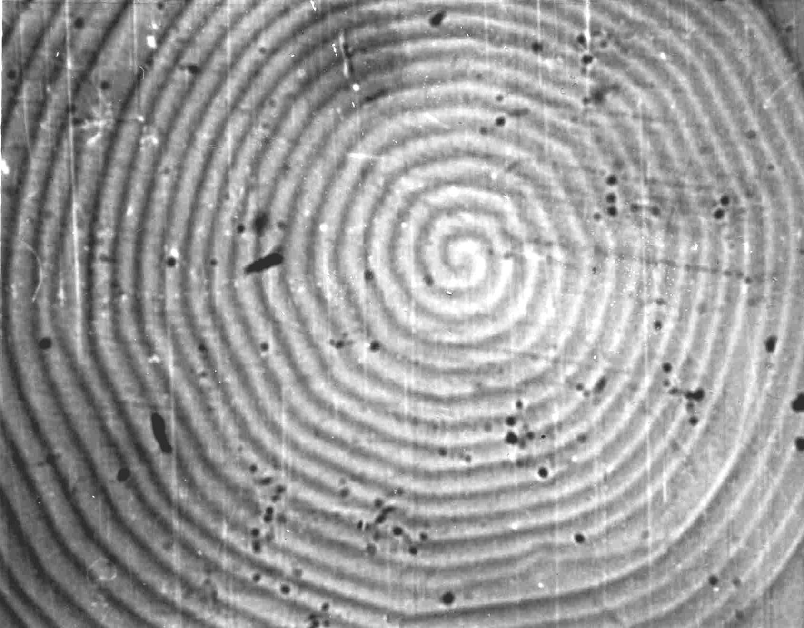
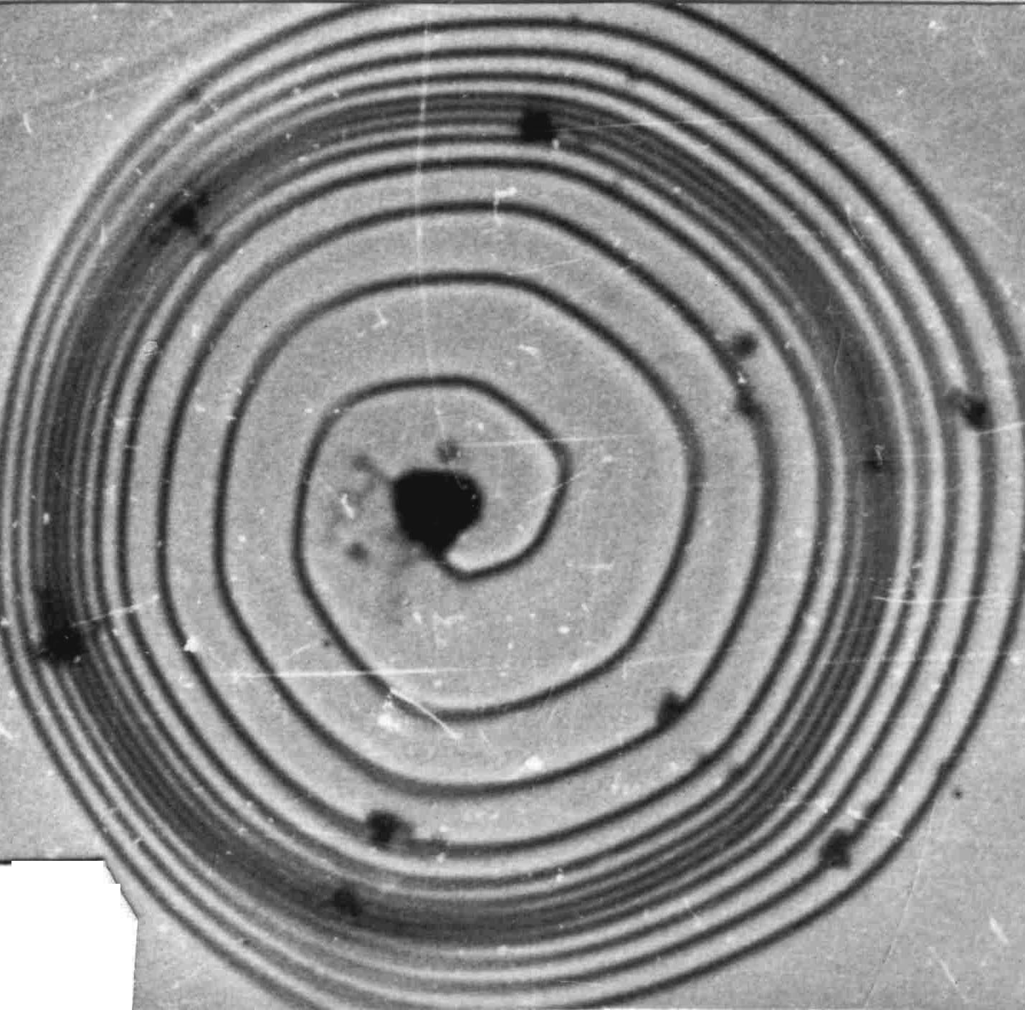
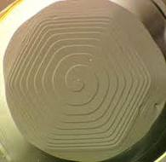
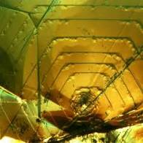
Дислокаційне розупорядкування в кристалах.
Гвинтові дислокації
В кристалах моно- і дихалькогенідів германія та олова, концентрація гвинтових дислокацій може змінюватись від 10² до 10⁵ см^{–2}. Типовий вигляд гвинтових дислокацій на природних гранях кристалів GeS і GeSe₂ наведено на рисунку. Спіральний виток, який утворюється при рості гвинтової дислокації, вважається сходинкою росту.
а
б
Вихід гвинтових дислокацій на поверхню (001)
монокристалів GeS (а ) і GeSe₂ (б).

Slide 33
Двовимірні (поверхневі) дефекти в кристалах
Двовимірні (поверхневі) дефекти більш різноманітні, ніж одновимірні. Серед них найбільш важливе значення мають границі зерен з різною конфігурацією поверхонь у полікристалічних зразках та дефекти упаковки в шаруватих кристалах. Дефект упаковки можна створити різним способом: зсувом у площині щільної упаковки, видаленням або, навпаки, впровадженням однієї щільноупакованої площини тощо. Якщо у г.ц.к. ґратці видалити одну із площин В (або її частину) і наблизити уздовж нормалі дві половинки кристала, щоб виключити пустоту, яка утворилася, то одержимо чергування площин . При цьому також утворюється прошарок г.щ.у. ґратки у г.ц.к. ґратці. Такий дефект називають дефектом упаковки вилучення.
C
C
B
B
B
B
A
A
A
A
C
C
C
C
B
B
A
B
C
A
C
A
A
C
B
C
C
B
B
B
A
A
A
A
a
б
Дефекти упаковки вилучення (а) і проникнення (б) в гранецентрованій кубічній ґратці.

Slide 34
Динамічне та статичне розупорядкування
у кристалах
Ці види розупорядкування тлумачать неоднозначно. Говорячи про динамічне розупорядкування, часто просто мають на увазі, що тепловий рух трохи більш інтенсивний, ніж звичайно, коли, наприклад, крутильні коливання молекули або іона відбуваються з досить великою амплітудою. Поділ на статичне та динамічне розупорядкування роблять також на підставі порівняння характерних часів відповідного молекулярного або іонного руху і способу реєстрації. Розглянемо, наприклад, кристал, у якому для кожної молекули або іона можливі дві різні орієнтації. Якщо потенціальний бар'єр переходу з однієї орієнтації в іншу настільки високий, що числом переходів за час спостереження можна знехтувати, то у випадку розподілу молекул або іонів по двох орієнтаціях, маємо справу зі статичним розупорядкуванням. Однак якщо за час спостереження переходи відбуваються досить часто, то в цьому випадку розупорядкування називають динамічним. Із цього погляду питання, чи кваліфікувати розупорядкування як статичне або як динамічне, залежить від ряду факторів, у тому числі від висоти потенціального бар'єра, температури і характерного часу спостереження, тобто різниця виявляється скоріш за все кількісною, а ніж якісною. Навіть якщо термін «динамічне розупорядкування» зв'язувати просто з відносно високою інтенсивністю теплового руху, то і в цьому випадку відмінність між динамічним і статичним розупорядкуванням може виявитися досить невизначеним.

Slide 35
Позиційна, орієнтаційна та магнітна невпорядкованість
в кристалах
Під позиційним безпорядком розуміють, наприклад, ситуацію, коли число позицій у ґратці, де повинні перебувати атоми певного сорту, більше, ніж число самих атомів, а розподіл атомів по таких позиціях носить, принаймні, частково, випадковий характер. Ці позиції необов'язково будуть характеризуватися однією і тією ж енергією. Отже, у стані розупорядкування кристала розподіл атомів по позиціях необов'язково буде повністю випадковим. Впорядкований стан такої речовини може мати власне кажучи ту ж саму структуру, але з впорядкованим розташування зайнятих і незайнятих позицій. Такий тип позиційного розупорядкування має місце в Ga₂Se₃, який існує у двох різних впорядкованих формах – високотемпературній β-фазі зі структурою вюрциту та низькотемпературній γ-фазі зі структурою цинкової обманки (температура фазового переходу ~ 850 К). В обох цих поліморфних формах атоми галію займають випадковим чином дві третини позицій. Відома також третя поліморфна α-модифікація сполуки Ga₂Sе₃, що хоча й містить вакантні позиції катіонів, але ці позиції утворюють деякий упорядкований набір, внаслідок чого кристал лише незначно спотворений у порівнянні із двома іншими структурами й фактично є моноклінним. Інша можливість для позиційного розупорядкування виникає, коли є, наприклад, N атомів А і N атомів В, які одночасно розподіляються по 2N положенням, і цей розподіл буде частково або повністю випадковим.

Slide 36
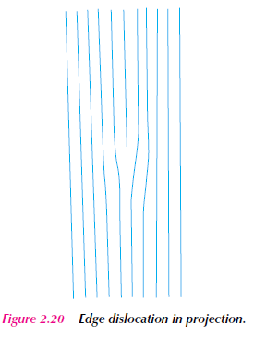
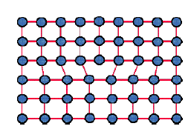
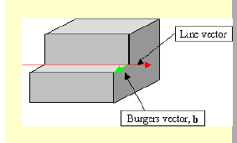
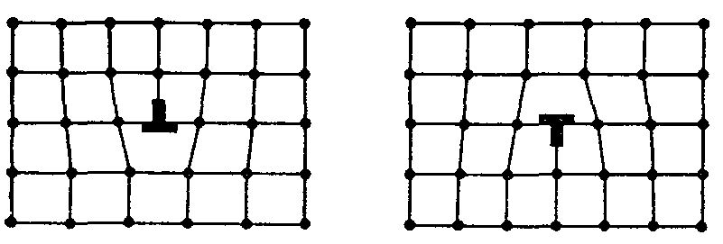
A diszlokáció - kristályrácsban meglévő szabálytalanságok vagy rácshibák
Éldiszlokáció

Slide 37
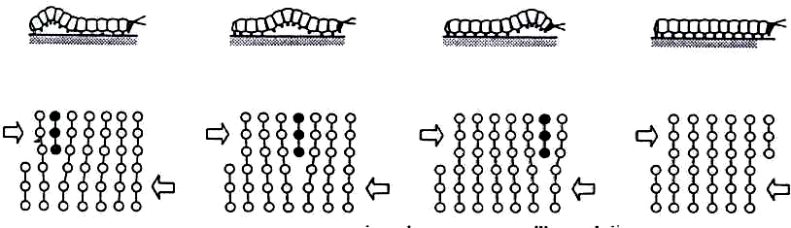
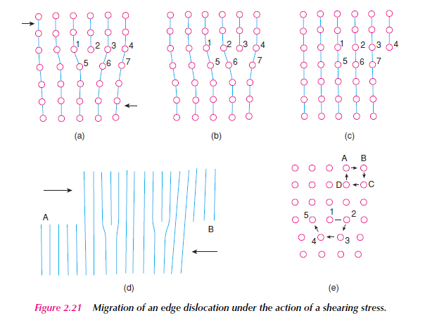
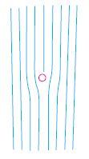

Slide 38




Slide 39



Csavardiszlokáció

Slide 40


Slide 41

(010)
CaC₂O₄·H₂O
L-cisztin
(C₆H₁₂N₂O₄S₂)

Slide 42


Slide 43




Felületszerű hibák (Kétdimenziós)

Slide 44


Slide 45






Slide 46


Térbeli hibák (Háromdimenziós)

Slide 47


